Slide 1

中材科技风电叶片股份有限公司
Sinoma Wind Power Blade Co., Ltd.
信息化运维流程培训
秦凡/2024年10月29日

Slide 2

目 录
一、信息系统账号管理流程介绍
二、信息系统业务运维管理流程介绍
2

Slide 3
信息化运维流程介绍
根据管理需要，将现有的信息化运维流程中的账号类问题独立成信息系统账号管理流程，未来存在信息系统账号管理流程、信息系统业务运维管理流程
流程名称 | 提交人 | 问题分类 | 信息系统 | 场景
信息系统账号管理流程 | 用户/信息中心 | 系统账号类-新增账号 | 已上线系统 | 新入职/调岗/身兼数职等
 | 用户/信息中心 | 系统账号类-权限分配 |  | 已有账号增加权限
 | 用户/信息中心 | 系统账号类-解锁 |  | 对账号进行解锁
 | 用户/信息中心 | 系统账号类-重置密码 |  | 用户忘记密码，重置
 | 用户/信息中心 | 系统账号类-删除账号 |  | 不再使用系统时
 | 信息中心 | 系统账号类-账号清理 |  | 定期清理不使用账号
信息系统业务运维管理流程 | 用户 | 操作问题 | 已上线系统 | 操作报错
 | 用户 | 数据问题 | 已上线系统 | 业务数据导致业务无法进行
 | 用户 | 新增变更业务/配置调整（不涉及开发） | 已上线系统 | 配置调整
 | 关键用户 | 新增/变更业务-角色调整 | 已上线系统 | 新增角色或对已经存在的角色调整
 | 用户 | 新增变更业务/功能调整 | 已上线系统 | 对程序调整
 | 用户 | 报表需求 | 已上线系统 | 新增报表/报表优化
 | 用户 | OA-新建流程 | OA系统 | 根据数据治理结果，新建流程
 | 用户 | OA-变更流程 | OA系统 | 变更流程表单，审批节点等
 | 用户/信息中心 | OA-干预流程 | OA系统 | 干预流程节点
 | 用户/信息中心 | OA-删除流程 | OA系统 | 删除流程
信息系统业务运维管理流程 | 信息中心 | 系统问题-系统报错 | 已上线及正在实施系统 | 系统异常
 | 信息中心 | 系统问题-系统升级 | 已上线系统 | 系统优化升级
 | 信息中心 | 系统问题-网络 | 已上线及正在实施系统 | 开通网络或网络异常
 | 信息中心 | 系统问题-硬件 | 已上线及正在实施系统 | 服务器等资源申请
 | 信息中心 | 系统问题-数据库 | 已上线及正在实施系统 | 数据库问题排查
 | 信息中心 | 系统问题-备份 | 已上线及正在实施系统 | 数据库备份
 | 信息中心 | 系统问题-传输请求 | 已上线及正在实施系统 | 传输请求

Slide 4
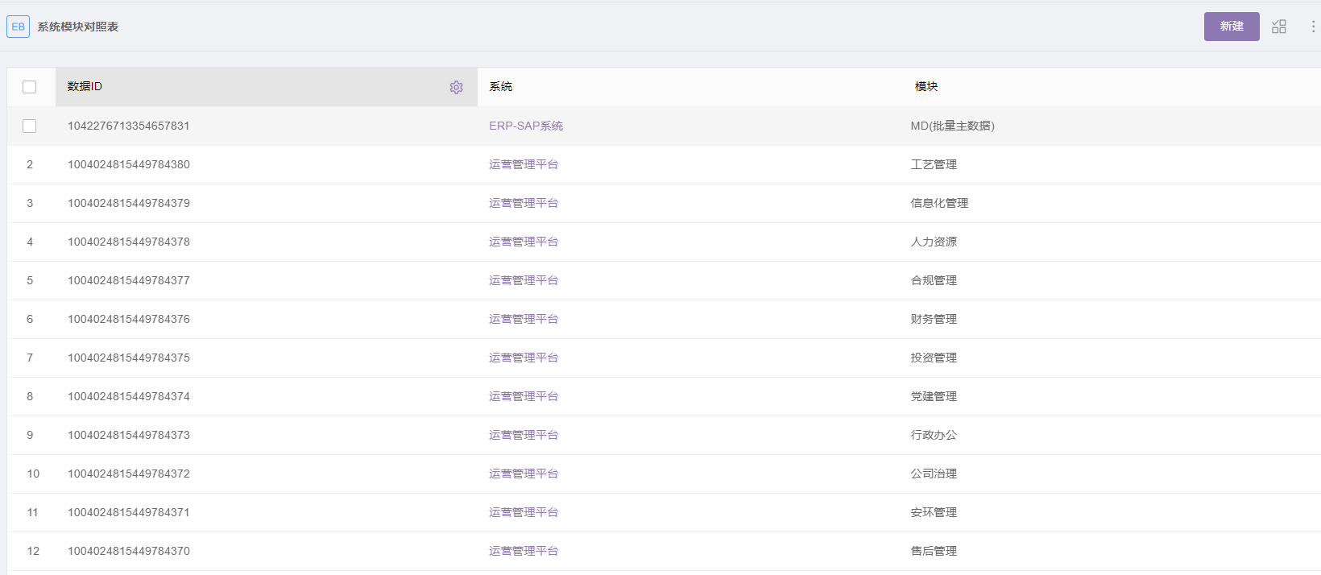
信息化运维流程配置表
1、系统模块对照表

Slide 5
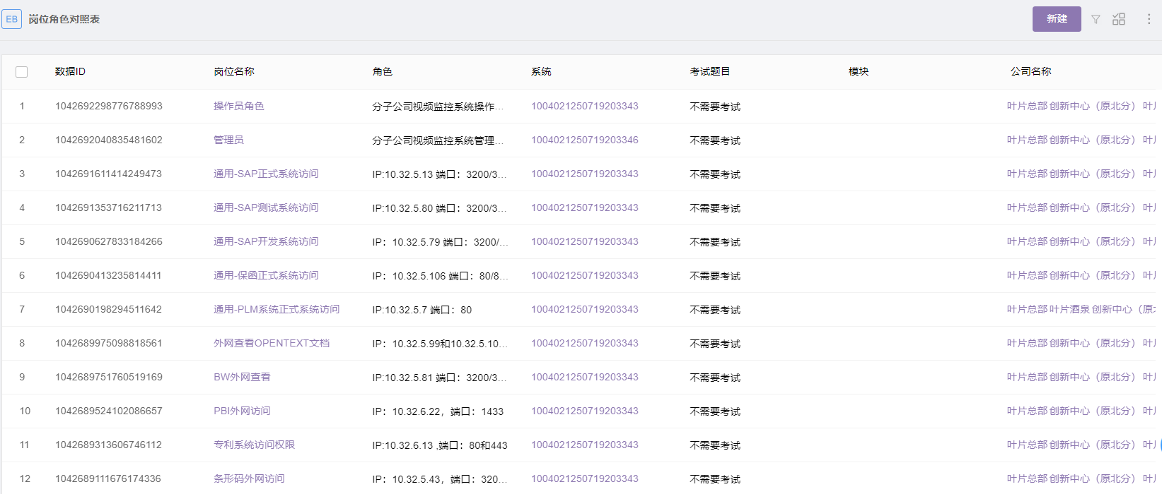
信息化运维流程配置表
2、岗位角色对照表

Slide 6
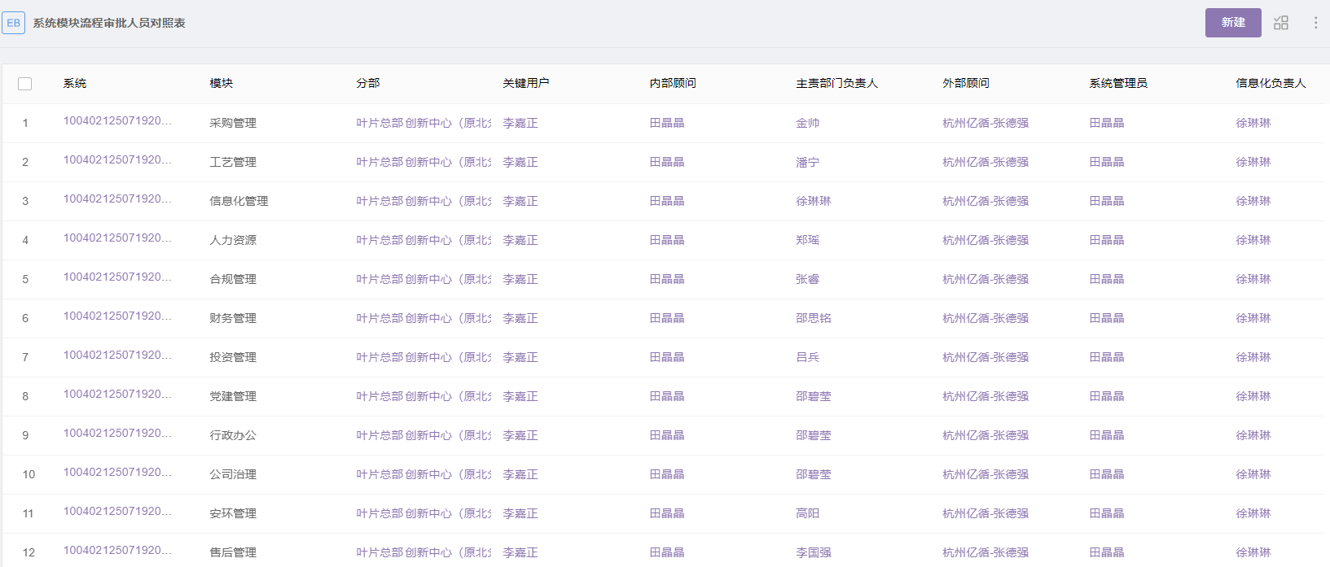
信息化运维流程配置表
3、系统模块流程审批人员对照表

Slide 7
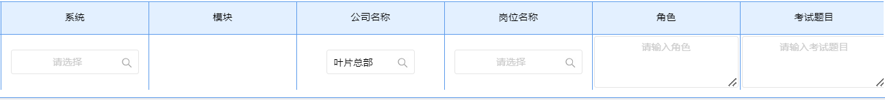
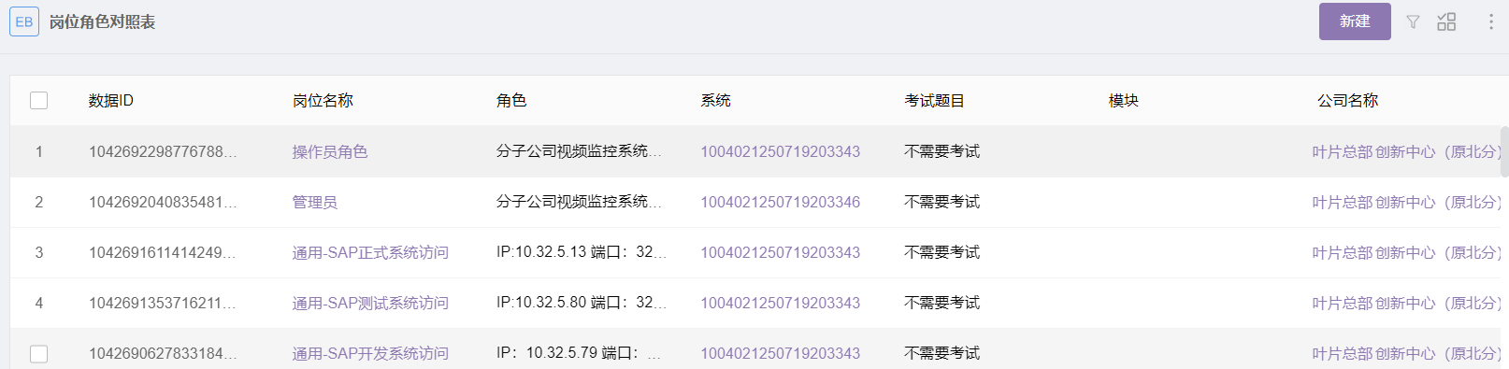
信息系统账号管理流程介绍
账号类问题独立成信息系统账号管理流程
变化点
由每次只可申请一个系统账号调整成可以一次可申请多个系统账号
预置岗位角色矩阵表，顾问不再接收信息系统账号申请流程
系统账号类-角色调整不在信息系统账号类申请流程，归类为新增变更业务/角色调整

Slide 8
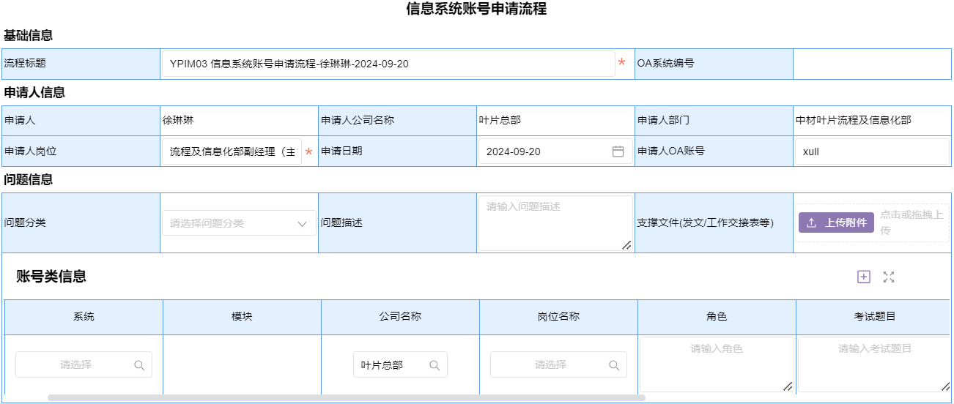
信息系统账号管理流程介绍
流程表单包含基础信息、申请人信息、问题信息、申请人验证、签字意见5个部分。

Slide 9
信息系统账号管理流程
信息化运维流程总计9个审批节点（别的公司关键用户维护成内部顾问）
1申请人 | 2关键用户 | 3申请人部门负责人 | 4信息化负责人/ 系统主责部门负责人 | 5人力专员 | 6人力资源部 经理 | 7系统管理员 | 8申请人 | 9归档
按照问题分类说明审批流，带√表示经过该节点，未带√表示不经过，流程按照顺序从1-12流转
问题分类 | 1申请人 | 2关键用户 多个 并行 | 3申请人 部门负责人 | 4信息化负责人 /主责部门负责人 多个 并行 | 5人力专员 | 6人力资源部 经理 | 7系统管理员 | 8 申请人 | 9归档
系统账号类-新增账号 | √ | √ | √ | √ |  |  | √ | √ | √
系统账号类-权限分配 | √ | √ | √ | √ |  |  | √ | √ | √
系统账号类-解锁 | √ | √ |  |  |  |  | √ | √ | √
系统账号类-重置密码 | √ | √ |  |  |  |  | √ | √ | √
系统账号类-删除账号 | √ | √ |  |  | √ |  | √ | √ | √
系统账号类-账号清理 | √ | √ |  |  | √ | √ | √ | √ | √
*涉及科技处理的，科技顾问+科技信息化经理均在7系统管理员审批节点

Slide 10
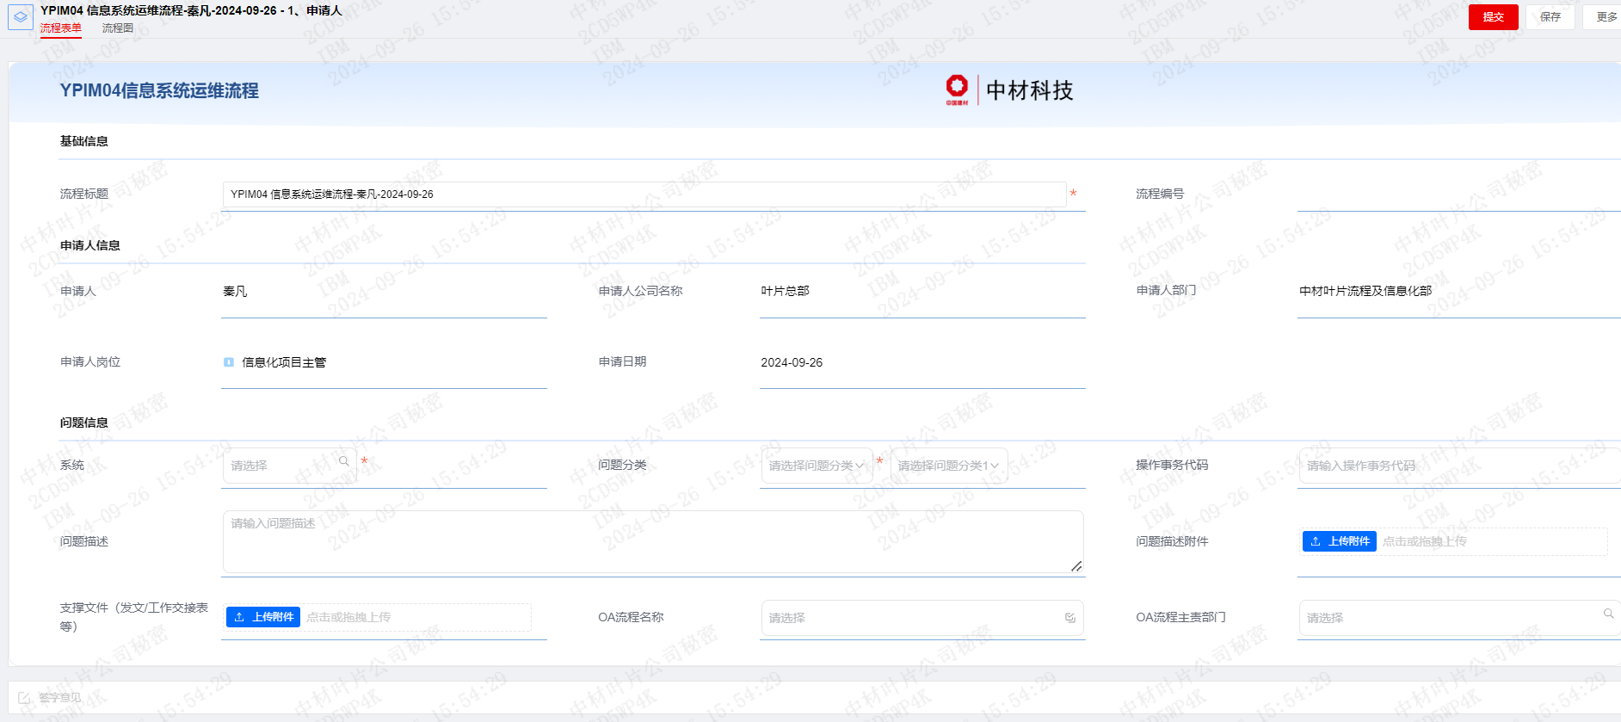
信息系统业务运维管理流程介绍
除去账号类问题，其他问题分类在信息系统业务运维管理流程中流转
中材叶片以外公司：关键用户、主责部门负责人不设置人员审批，财务共享流程除外
新增/变更业务-功能调整、报表需求、OA类流程新建/调整增加分管高管审批、申请人测试节点
申请人测试需上传测试报告（通过/不通过），不通过时，流程流转至顾问再次处理，通过后顾问传输至正式系统，由申请人在正式系统验证并打分
变化点

Slide 11
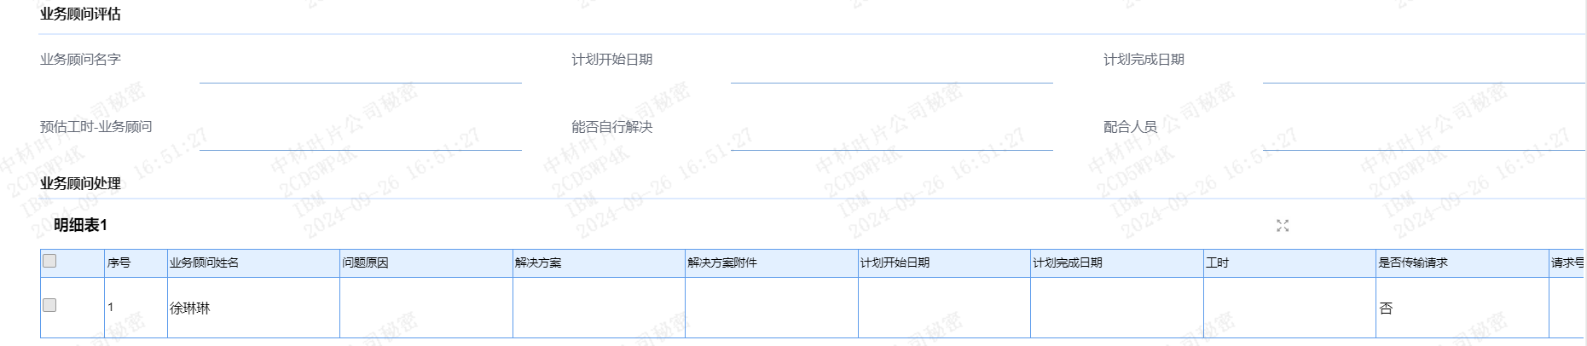
信息系统运维流程介绍
业务顾问评估：预估工时-业务顾问为所有顾问的总计工时，为科技其他公司信息化领导审核依据
问题原因、解决方案、解决方案附件、计划开始日期、计划完成日期、是否传输请求、请求号必填

Slide 12
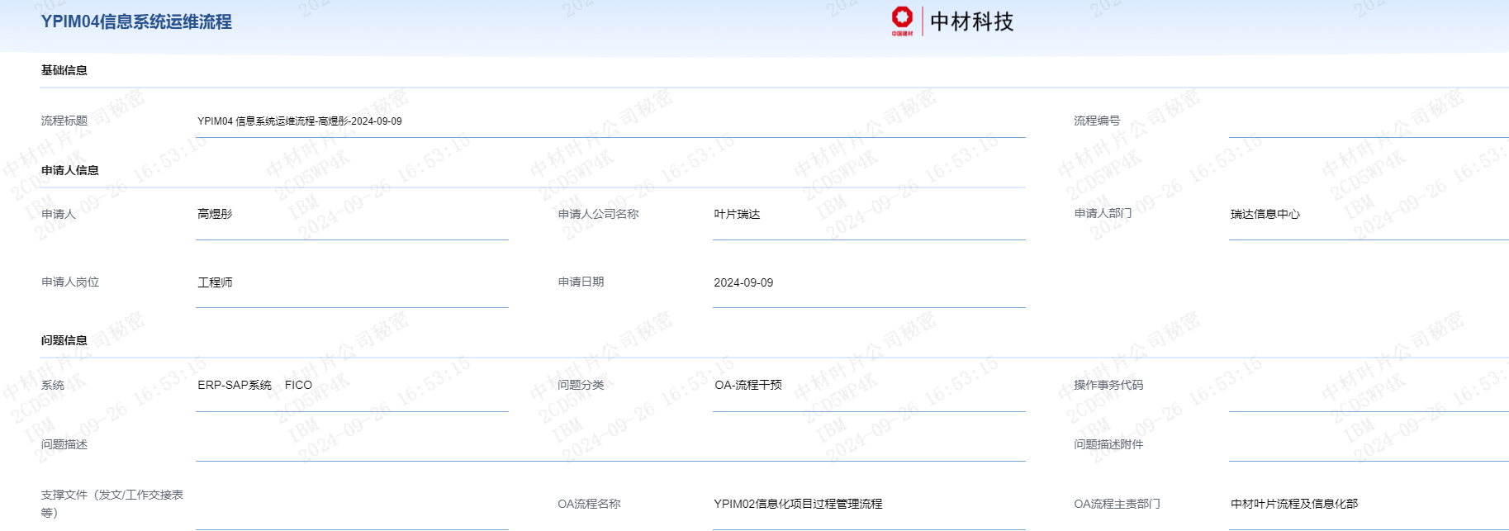
信息系统运维流程介绍
流程表单包含基础信息、申请人信息、问题信息、关键用户、业务顾问评估、业务顾问处理、系统管理员、信息化领导审核工时、申请人测试9个部分。

Slide 13
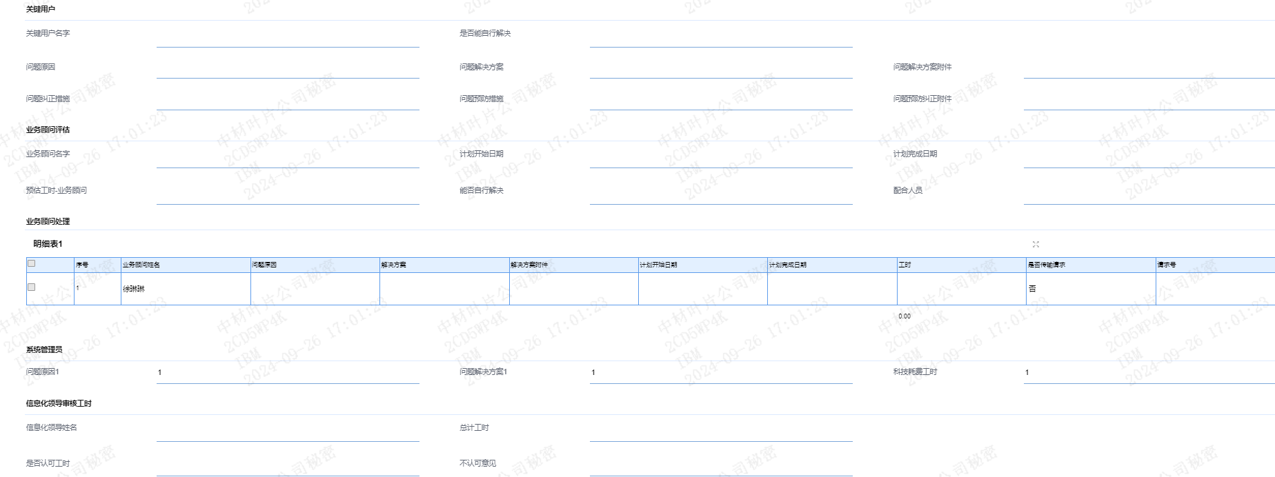
信息系统运维流程介绍

Slide 14
信息系统运维流程介绍
流程审批节点
信息化运维流程总计13个审批节点。
1申请人 | 2关键用户 | 3内部顾问/ 信息化负责人 | 4部门负责人/主责部门负责人 | 5分管高管 | 6内部顾问 | 7外部顾问 | 8科技顾问 | 9科技信息化经理 | 10科技顾问 | 11申请人 测试验证 | 12顾问传输请求 | 13归档
按照问题分类说明审批流，带√表示经过该节点，未带√表示不经过，流程按照顺序从1-14流转。
问题分类 | 1申请人 | 2关键用户 | 3内部顾问/ 信息化负责人 | 4部门负责人/主责部门负责人 | 5分管高管 | 6内部顾问 | 7外部顾问 | 8科技顾问 | 9科技信息化经理 | 10科技顾问 | 11申请人测试验证 | 12顾问传输请求 | 13归档
操作问题 | √ | √ | √ |  |  | √ | √ |  |  |  |  |  | √
数据问题 | √ | √ | √ |  |  | √ | √ |  |  |  |  |  | √
新增变更业务/角色调整 | √ | √ | √ | √ |  | √ | √ | √ | √ | √ | √ | √ | √
新增变更业务/配置调整 （不涉及开发） | √ | √ | √ | √ | √ | √ | √ | √ | √ | √ | √ | √ | √
新增变更业务/功能调整 | √ | √ | √ | √ | √ | √ | √ | √ | √ | √ | √ | √ | √
报表需求 | √ | √ | √ | √ | √ | √ | √ | √ | √ | √ | √ | √ | √

Slide 15
信息系统运维流程介绍
流程审批节点
按照问题分类说明审批流，带√表示经过该节点，未带√表示不经过，流程按照顺序从1-14流转。
问题分类 | 1申请人 | 2关键用户 | 3内部顾问/ 信息化负责人 | 4部门负责人/主责部门负责人 | 5分管高管 | 6内部顾问 | 7外部顾问 | 8科技顾问 | 9科技信息化经理 | 10科技顾问 | 11申请人测试验证 | 12顾问传输请求 | 13归档
系统问题-系统报错 | √ |  | 不到内部顾问 到信息化负责人 |  |  |  | √ | √ | √ | √ |  |  | √
系统问题-系统升级 | √ |  | 不到内部顾问 到信息化负责人 |  |  |  |  | √ | √ | √ |  |  | √
系统问题-网络 | √ |  | 不到内部顾问 到信息化负责人 |  |  |  |  | √ | √ | √ |  |  | √
系统问题-硬件 | √ |  | 不到内部顾问 到信息化负责人 |  |  |  |  | √ | √ | √ |  |  | √
系统问题-数据库 | √ |  | 不到内部顾问 到信息化负责人 |  |  |  |  | √ | √ | √ |  |  | √
系统问题-备份 | √ |  | 不到内部顾问 到信息化负责人 |  |  |  |  | √ | √ | √ |  |  | √
系统问题-传输请求 | √ |  | 不到内部顾问 到信息化负责人 |  |  |  |  | √ | √ | √ |  |  | √

Slide 16
信息化运维流程介绍
流程审批节点
按照问题分类说明审批流，带√表示经过该节点，未带√表示不经过，流程按照顺序从1-14流转。
问题分类 | 1申请人 | 2关键用户 | 3内部顾问/ 信息化负责人 | 4部门负责人/主责部门负责人 | 5分管高管 | 6内部顾问 | 7外部顾问 | 8科技顾问 | 9科技信息化经理 | 10科技顾问 | 11申请人测试验证 | 12顾问传输请求 | 13申请人 打分 | 14归档
OA-新建流程 | √ | √ | √ | 到部门负责人 不到主责部门负责人 | √ | √ |  |  |  |  | √ | √ | √ | √
OA-变更流程 | √ | √ | √ | √ | √ | √ |  |  |  |  | √ | √ | √ | √
OA-干预流程 | √ | √ | √ | √ | √ | √ |  |  |  |  |  |  | √ | √
OA-删除流程 | √ | √ | √ | √ | √ | √ |  |  |  |  |  |  | √ | √

Slide 17
信息化运维流程遗留问题
1、SAP系统解锁、重置密码，使用接口实现
2、在表单中体现是包干还是工时核算，如果是包干，在超过16H后，流程流转到商务进行合同签订
3、预估工时与实际工时不一致时，流程是否再次流转至信息化负责人
4、紧急问题未到顾问，用户联系顾问，怎么处理
5、行项目里面加入3个字段：实际开始时间、实际结束时间、实际工时
6、线下的流程数据导入OA系统？？（补录及其他公司线上确认流程）

Slide 18
诚信、尊重、创新、高效
Thanks
内部资料 严禁外传

